Slide 1
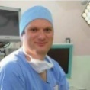
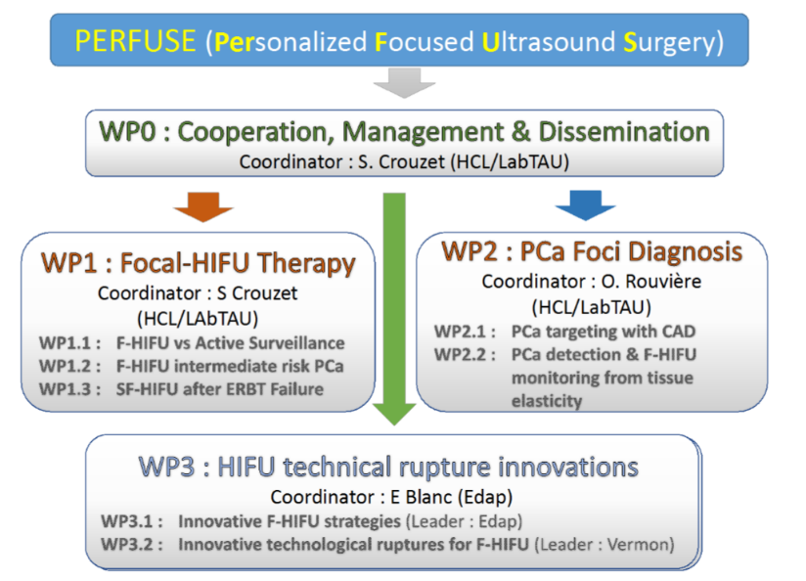
RHU PERFUSE (ANR-17-RHUS-0006) of Université Claude Bernard Lyon 1 (UCBL), within the program "Investissements d'Avenir” operated by the French National Research Agency
Problématique
Responsable scientifique et technique :
Pr. Sébastien Crouzet
Les essais cliniques / traitement HIFU-focal
La prise en charge du cancer de la prostate offre plusieurs possibilités de traitement aux patients. Parmi les innovations récentes, le traitement focal HIFU (TF) apparait comme une alternative à la surveillance active et au traitement radical. En ne détruisant que la partie de la glande touchée par le cancer, il est en effet possible de traiter la maladie tout en minimisant la morbidité induite par le traitement
2 essais multicentriques Français
14 centres
HEH (S,Crouzet)
IMM (E.Barret; R.Sanchez)
Clinique La Louvière (P.Colin)
Foch (T.Ghoneim)
Hôpitaux Civils Colmar (L.Obringer)
Clinique Tivoli (G.Pasticier)
Nantes Atlantis (E.Potiron)
Rangueil (P.Rischmann)
CHU Marseille (H.Toledano)
CHU Lille (A.Villers)
CHLS (A.Ruffion)
Clinique St Vincent (P.Henry;V.Bailly)
CHU Bordeaux (F.Bladou)
Clinique Parc Rambot, Aix (D,Barriol; E.Anfossi)
6 Equipes: 4 académiques
2 industriels
Le Projet
UCBL
Coordination
Centre Léon Bérard
EDAP (Ind)
Vermon (Ind)
LabTAU (UCBL)
CREATIS (UCBL)
Hospices Civils de Lyon
L'objectif global de Perfuse est d'évaluer les résultats oncologiques du traitement focal HIFU dans le Cancer de la prostate et de proposer un ensemble cohérent d'innovations pour permettre un traitement focal personnalisé et plus rationnel, à travers une chaîne complète d'outils innovants, du diagnostic à une technique optimale du traitement HIFU.
Deux PME françaises, Edap et Vermon, intégreront nos innovations dans les dispositifs médicaux.
Les gains escomptés comprennent des procédures plus efficaces pour maximiser la survie sans récidive des patients, des procédures personnalisées moins agressives pour une meilleure qualité de vie des patients et des économies de coûts en réduisant le besoin de traitements radicaux et la morbidité induite par ces derniers.
WP1.1: Etude HIFUSA
Etude randomisée - traitement HIFU-focal vs SA chez des patients atteints d’un cancer de la prostate significatif de risque évolutif faible (Gleason 6, >3mm ou >3PBP + Cible IRM).
 Montrer que le traitement par HIFU-focal permet de réduire le recours à un traitement radical à 48 mois par rapport à la surveillance active.
WP1.2: Etude FOCALE
Traitement HIFU-focal chez des patients atteints d’un cancer de la prostate de risque intermédiaire (Gleason 3+4 + Cible IRM).
 Contrôle local du caner dans la zone traitée à 12 mois.
Organisation
WP1  Evaluation clinique TF par HIFU à l'aide du dispositif Focal.One™
WP2  Développement d'améliorations technologiques dans le domaine de l’imagerie (WP2)
WP3  Un meilleur dépôt d'énergie dans le volume cible (WP3).
Site Internet : http://rhu-perfuse.fr

